Slide 1


Slide 2
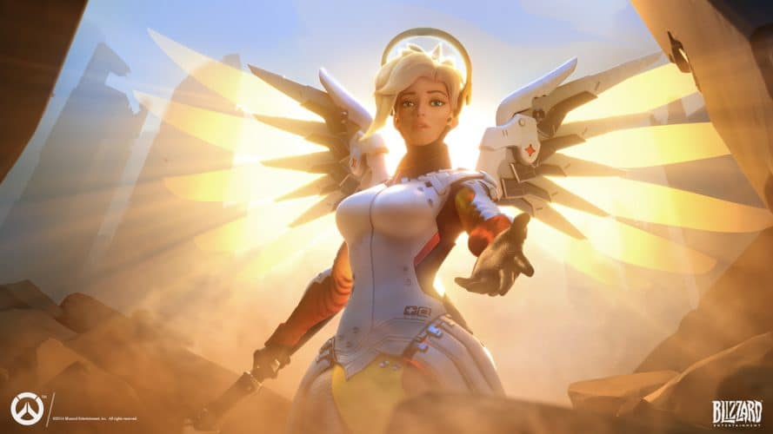
Dans une ère où le monde se doit de rester connecté
Dans une ère où les réseaux sociaux ainsi que les jeux vidéos sont le dernier échappatoire à la réalité
Des héros se dressèrent et grâce à eux….

Slide 3


Après la Discord
vint l’Harmony

Slide 4
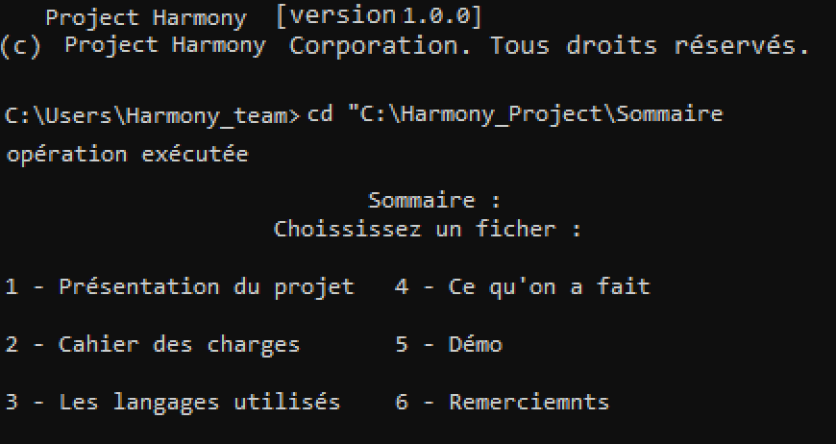

Slide 5
Présentation du projet
Comment permettre une discussion instantanée de plusieurs utilisateurs à travers le monde réglant ainsi le soucis du coronavirus ?
Harmony ? c'est quoi ?
Harmony est un site basé sur l'échange entre joueurs ainsi qu'entre personnes voulant
se retrouver en communauté, de nombreuses fonctionnalités seront
ajoutées lors des mises à jour.

Slide 6
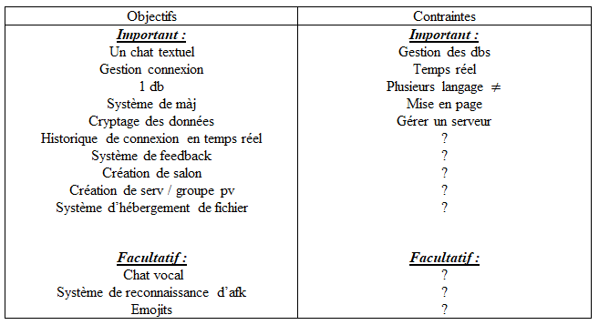
Cahier des charges

Slide 7
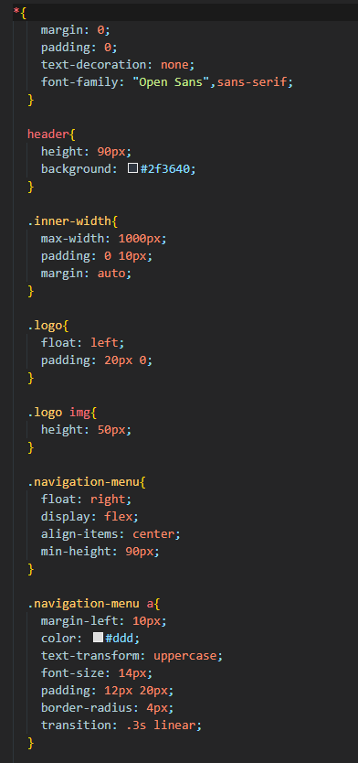
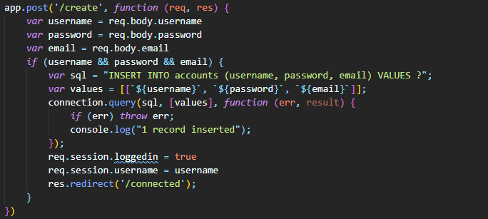
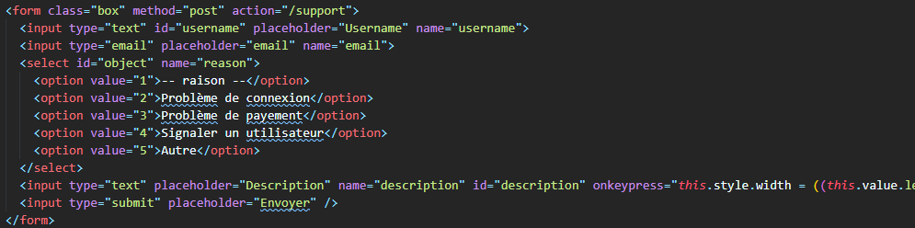
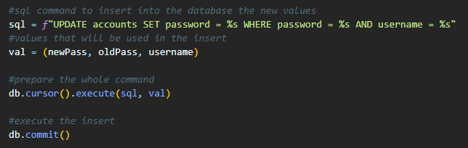
Les langages utilisés
CSS
Javascript
HTML
Python

Slide 8
Ce qu’on a fait
Un login via Node js
La création d ’un compte via node js
Création d’une page support

Slide 9
Démonstration

Slide 10
Remerciements
Nous vous remercions très chaleureusement d’avoir suivi le projet , en espérant que celui-ci vous ai plu, nous sommes fiers d’avoir réussi ce projet, qui avec un peu de chance pourra évoluer par la suite.
Merci beaucoup
Harmony Team

